Slide 1
LIVE RUSSIAN
ENTERTAINMENT
LRE
МЕЖДУНАРОДНЫЙ ТУРИСТСКИЙ МУЗЫКАЛЬНЫЙ ФЕСТИВАЛЬ
КРЫМ-ФЕСТ.RU (КРЫМ ФЕСТ ТОЧКА РУ)
РОО «Российская Ассоциация Мотоциклистов» Российская Ассоциация Костомайзеров
Российская Ассоциация Рок-Музыкантов ООО «КупиБайк»
СЕВАСТОПОЛЬ, ИЮЛЬ 2015

Slide 2




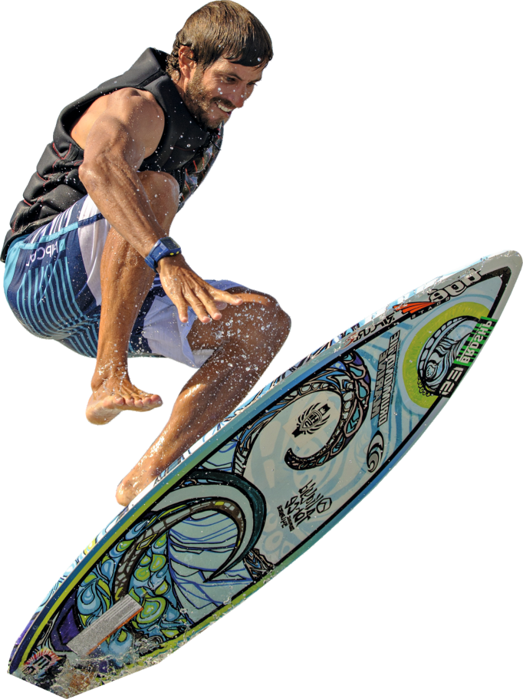


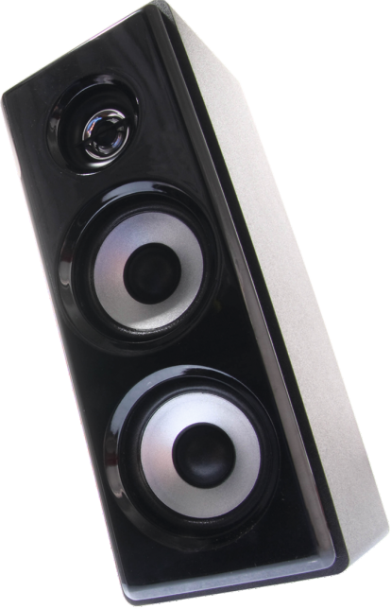


МЕЖДУНАРОДНЫЙ ТУРИСТСКИЙ МУЗЫКАЛЬНЫЙ ФЕСТИВАЛЬ
KRIMFEST.RU

Slide 3
КРУПНЕЙШИЙ ФЕСТИВАЛЬ ЮГА РОССИИ:
масштабный морской праздник музыки, туризма, спорта, лета!

Slide 4
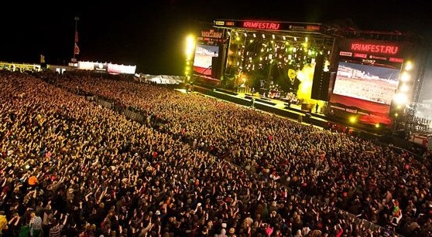

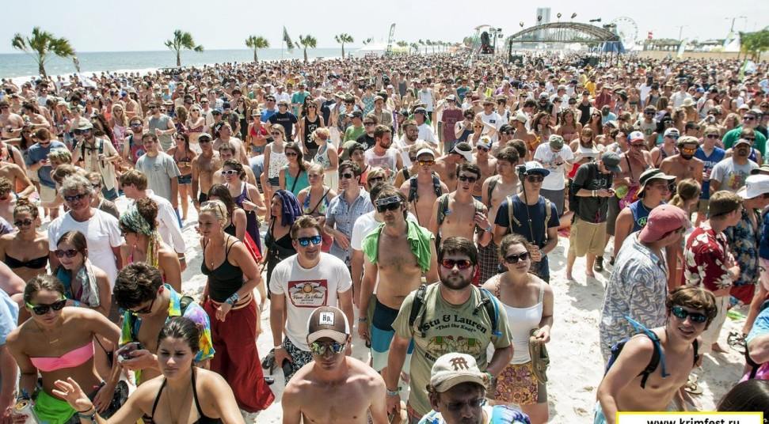
7 дней
3 сцены
200 концертов и творческих выступлений
> 30 000 гостей
> 10 00 коллективов России
и зарубежья в отбор-конкурсе Krim Music Awards

Slide 5
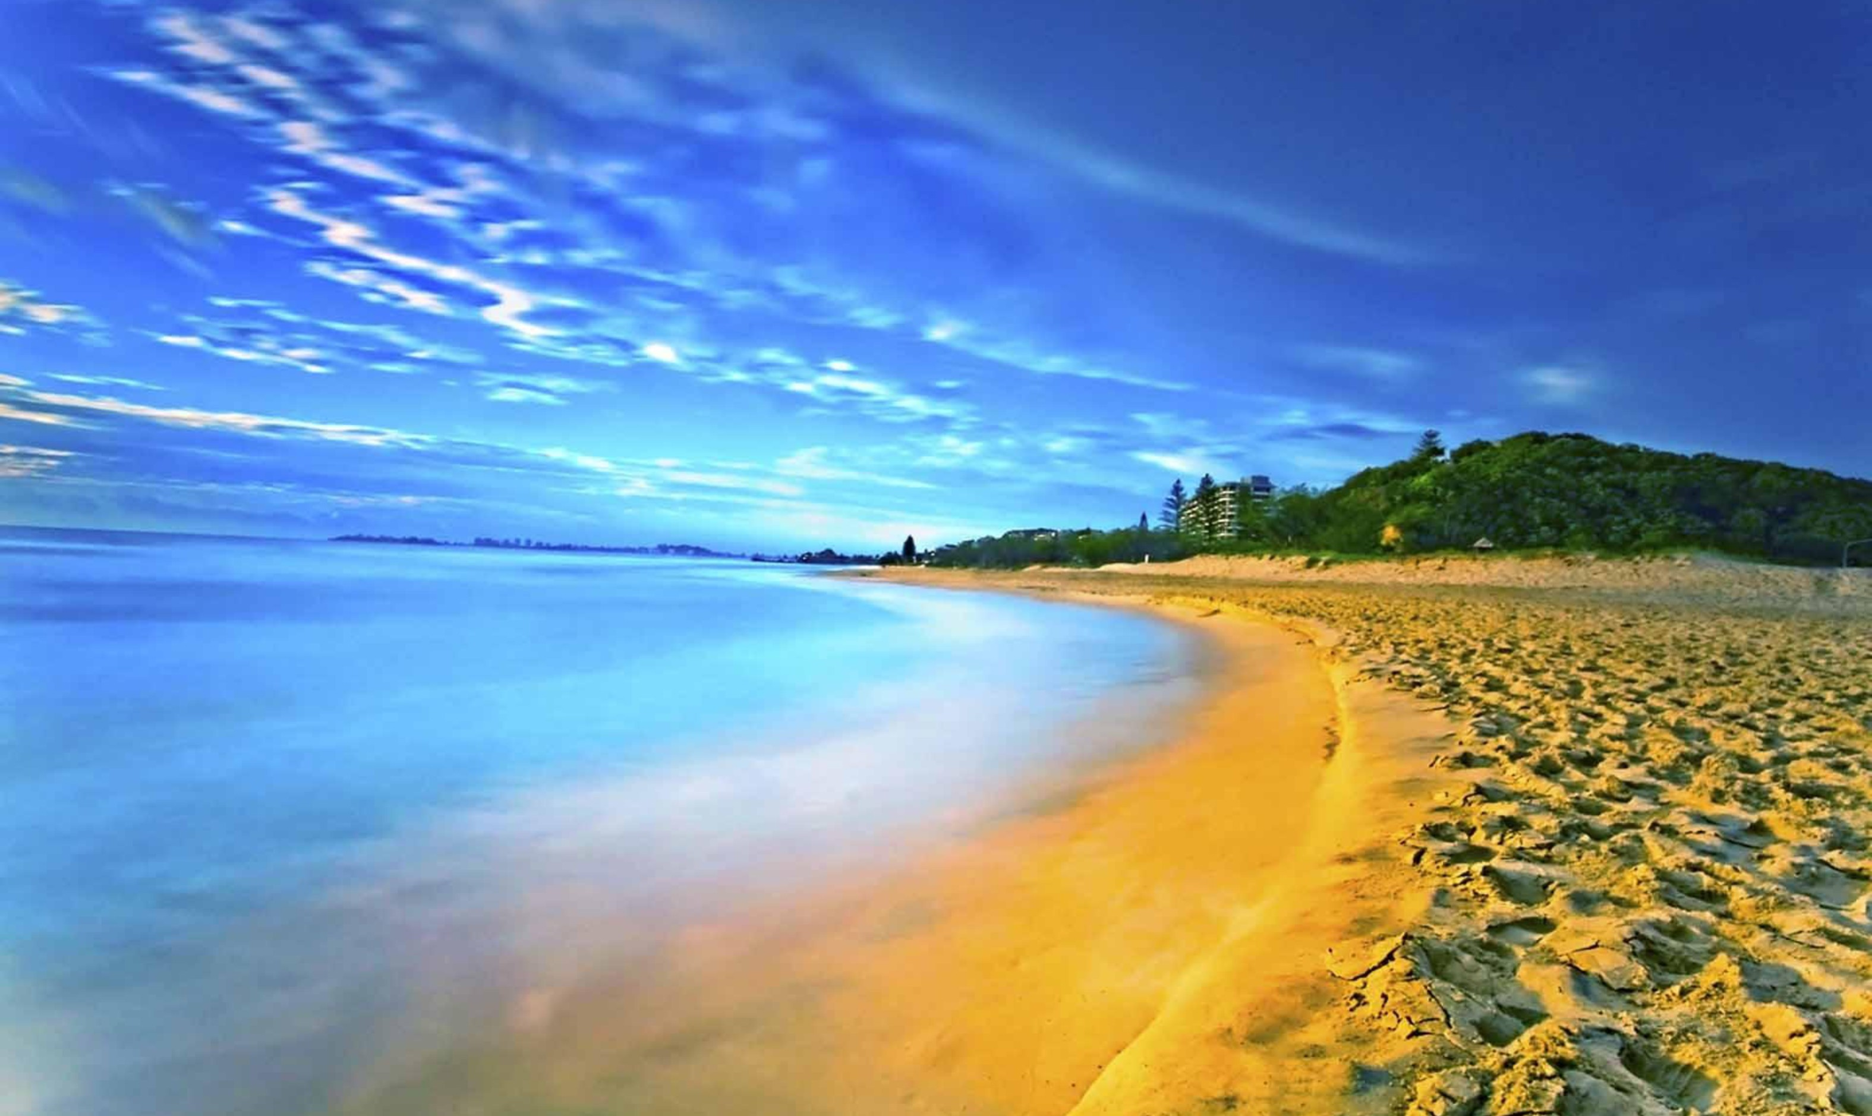

ЭТО НЕ ПРОСТО ФЕСТИВАЛЬ - ЭТО НАСТОЯЩЕЕ ПУТЕШЕСТВИЕ!
KRIMFEST.RU
музыка
море
пляж шоу
спорт
приключения

Slide 6
НАШИ ЦЕЛИ:
Проведение крупнейшего фестиваля черноморского побережья России
Развитие событийного туризма в Крыму, внутреннего туризма в масштабах страны
Получение статуса ведущего мероприятия ЮФО, посвященного борьбе с терроризмом
и национализмом
Демонстрация всему миру, что отдых в Крыму и в России безопасный
и насыщенный
Формирование у гостей фестиваля патриотизма и русского самосознания
Осуществить презентацию каждого региона РФ на отдельной сцене фестиваля. Регионы встречаются в Крыму!
Формирование течения «музыкального туризма»
Организация площадки для культурного диалога регионов России и зарубежных стран
Развитие туристической инфраструктуры площадки
Появление на путеводителе Крыма дополнительной популярной экскурсии: посещения «города-фестиваля Крым-Фест.РУ»
Пропаганда ЗОЖ

Slide 7
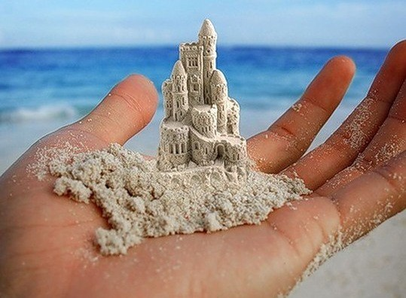
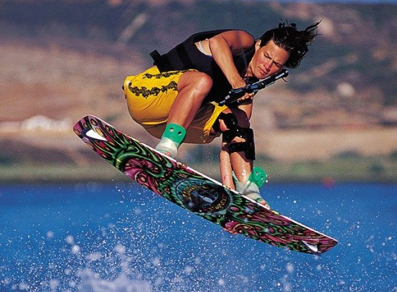
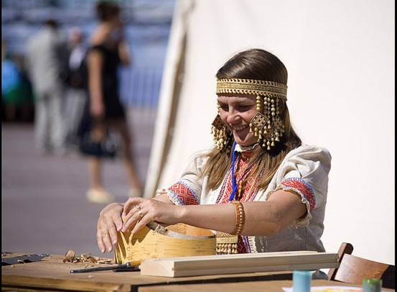

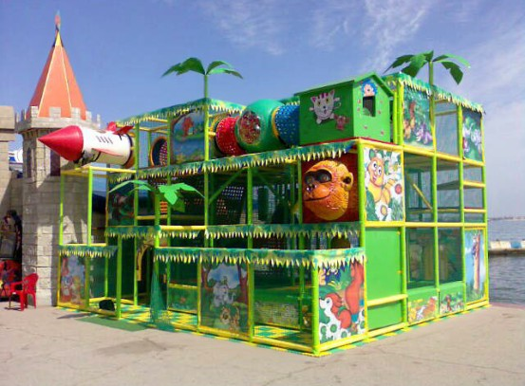
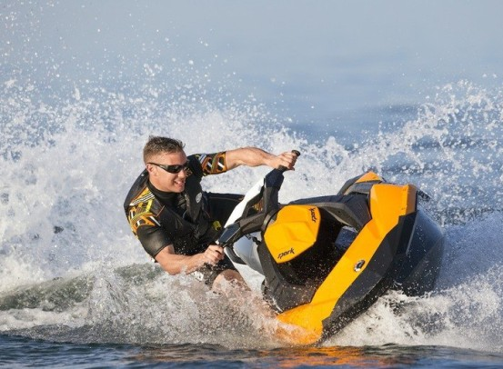
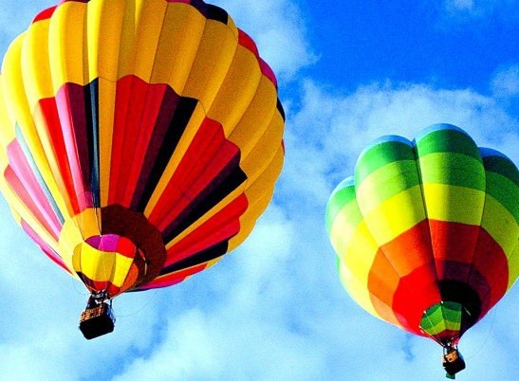
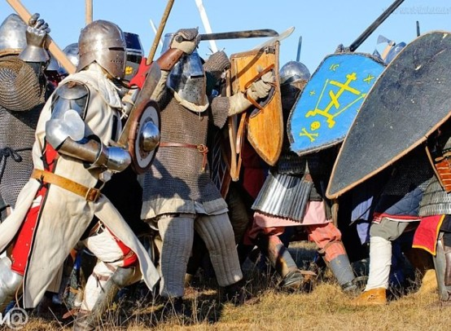
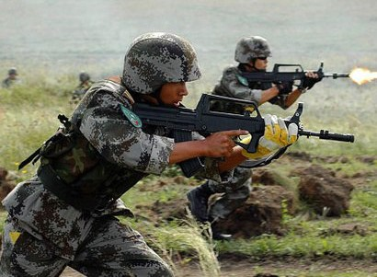
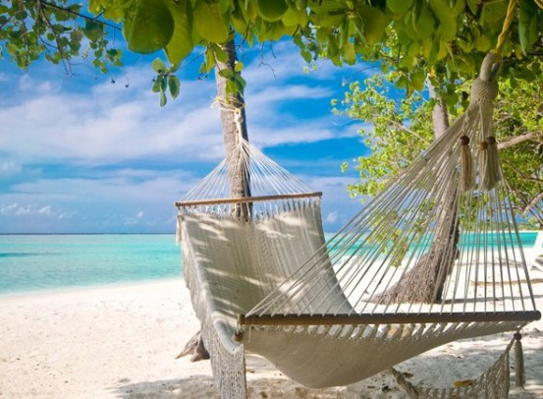
ПЛОЩАДКИ ФЕСТИВАЛЯ
МОРЕ ТВОРЧЕСТВА
ВОЛНА СПОРТА
ТОРГОВЫЙ ПОРТ
КАМБУЗ
ЮНГА
ВОДНАЯ ФЛОТИЛИЯ
НЕБЕСНАЯ ФЛОТИЛИЯ
КРЕПОСТЬ
ПИРАТСКИЙ БЕРЕГ
РОБИНЗОН КРУЗО

Slide 8
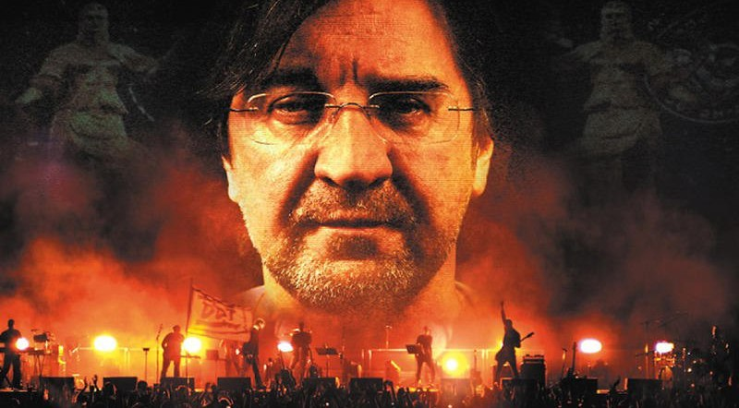
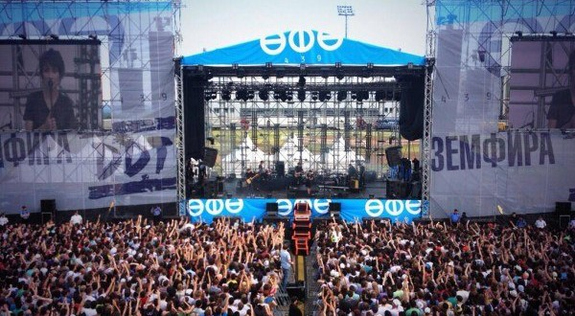
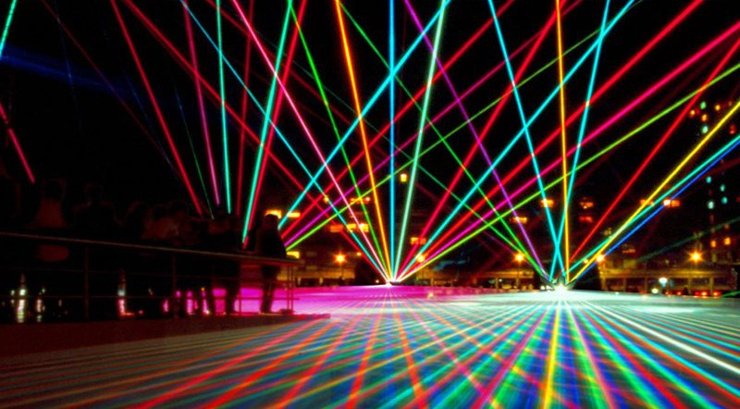
ПРОГРАММА ФЕСТИВАЛЯ
ПРЕДВАРИТЕЛЬНАЯ
Концерты музыкальных групп на рок-сцене: ДДТ, Земфира, Алиса, Кипелов, Браво, Би-2,
Парк Горького, Мумий Троль, Сплин, Чайф, LOUNA, Бумбокс, Nоize MC, Парк Горького, Дискотека Авария, Линда, Ласковый май и ряд зарубежных исполнителей
Альтернативная сцена: все стили музыки Масштабный музыкальный конкурс среди молодых
коллективов и исполнителей «Krim Music Awords»
Презентация творческих программ регионов России, в том числе Крыма
Шоу-программы: световое, лазерное, экстрим-, спортивные шоу
Историческая реконструкция
Проведение выставок, мастер-классов, спортивных соревнований,
Презентация программы по борьбе с терроризмом

Slide 9
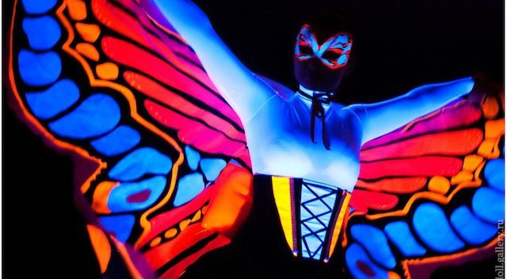
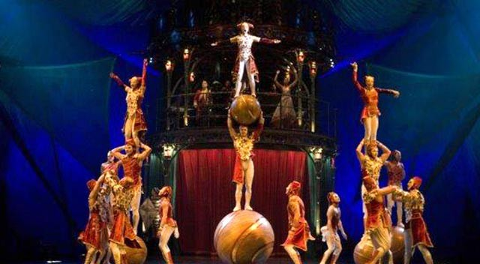
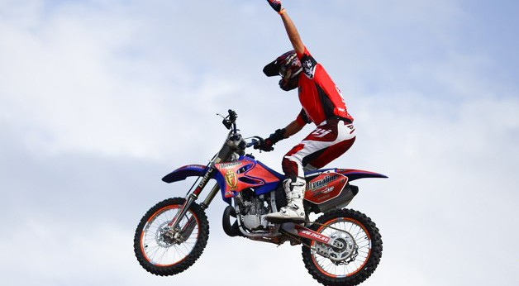
ПЛАНИРУЕМЫЕ РЕЗУЛЬТАТЫ
Посещаемость свыше 30 000 человек (не менее 2000 зарубежных гостей)
Презентация более 200 музыкальных и творческих программ Вовлечение в конкурс-отбор более 1000 молодых
музыкальных коллективов
Раскрытие истории, культурного наследия Крыма для гостей фестиваля,
Организация ежедневных экскурсионных туров отдыхающих на фестиваль
Предоставление на время подготовки и работы фестиваля более чем 700 рабочих мест
Пополнение бюджета г. Севастополя более чем на 10 млн. руб.
Вовлечение в творческие занятия, спортивные секции и кружки более чем 3000 жителей Крыма

Slide 10
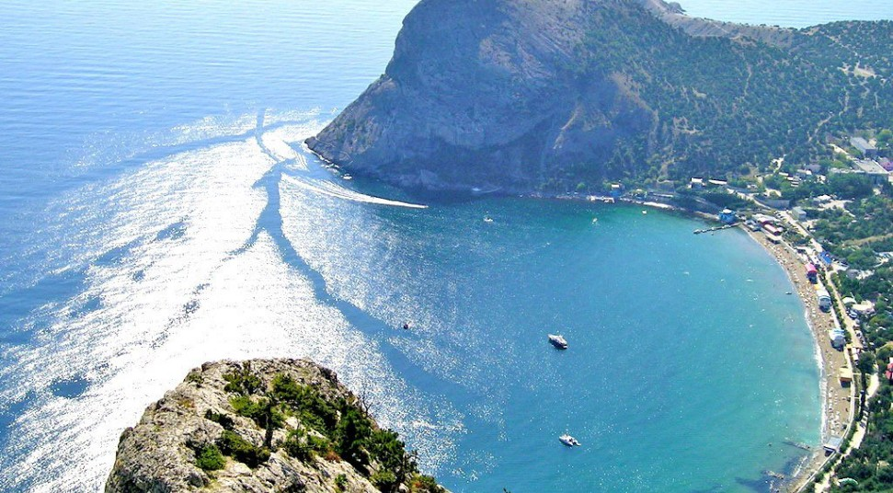
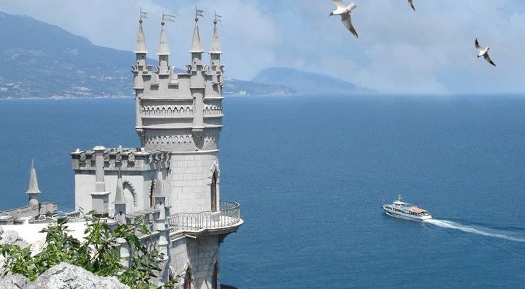
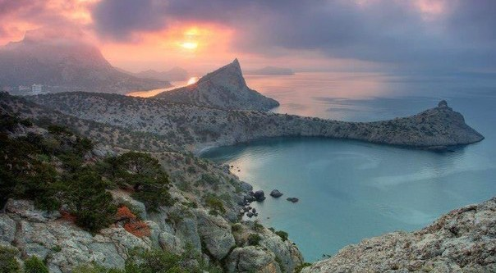
ГЛАВНЫЙ РЕЗУЛЬТАТ
Презентация насыщенного, культурного и безопасного отдыха для гостей любого возраста в Крыму.
Презентация всему миру.

Slide 11














ПАРТНЕРЫ ФЕСТИВАЛЯ

Slide 12
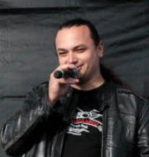
СОТРУДНИЧЕСТВО
Евгений Титков
директор по маркетингу
+7 916 228 0432
tkin@mail.ru
Владимир Кальян руководитель пресс-службы press.motofest@mail.ru
Александр Кисель
генеральный продюсер фестиваля
+7 499 375 2014
motofest@mail.ru
НАШИ РЕСУРСЫ:
www.krimfest.ru vk.com/krimfes val krimfest@groups.facebook.com
www.facebook.com/groups/krimfest

Slide 13

Добро пожаловать!
KRIMFEST.RU

